Slide 1


Slide 2




เชฟราม ศรคมฐ์ แก้วเสมอตา
[3] บันทึกวิดีโอวันที่ 18/12/63

Slide 3
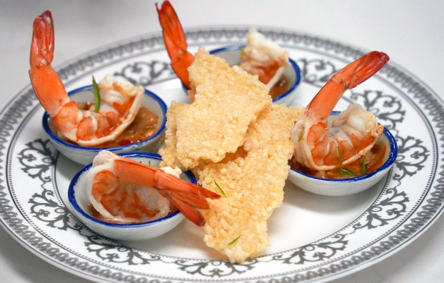
เชฟราม ศรคมฐ์ แก้วเสมอตา

Slide 4
ส่วนประกอบและอุปกรณ์ เมนูกุ้งตะไล
วัตถุดิบ
กุ้งสดขนาดกลาง 10 - 20 ตัว
มันหมู 2 ช้อนโต๊ะ
ส้มซ่าหั่นละเอียด 1 ช้อนชา
น้ำส้มซ่า 2 ช้อนโต๊ะ
กระเทียมสับละเอียด 1 ช้อนโต๊ะ
กระเทียมโทนดองหั่นบาง 4 หัว
น้ำกระเทียมดอง 2 ช้อนโต๊ะ
น้ำปลา 2 ช้อนโต๊ะ
น้ำตาล 3 ช้อนโต๊ะ
น้ำมะนาว 3 ช้อนโต๊ะ
ถั่วลิสงคั่วป่น 2 ช้อนโต๊ะ
พริกขี้หนูซอย 5-10 เม็ด
น้ำมัน 2 ช้อนโต๊ะ
มันกุ้ง 3 ช้อนโต๊ะ
ข้าวตังทอดตามชอบ

Slide 5
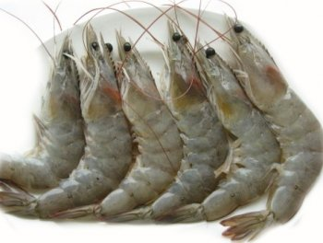
ส่วนประกอบและอุปกรณ์ เมนูกุ้งตะไล
วัตถุดิบ
กุ้งสด

Slide 6
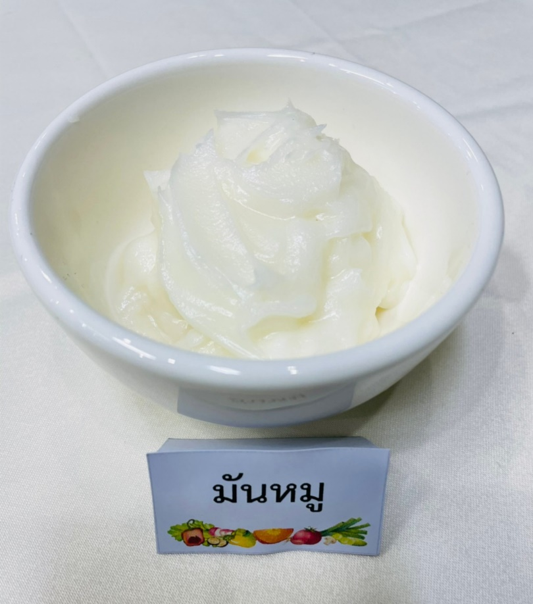
ส่วนประกอบและอุปกรณ์ เมนูกุ้งตะไล
วัตถุดิบ

Slide 7
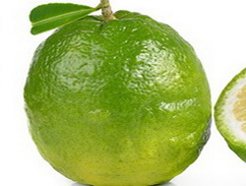
ส่วนประกอบและอุปกรณ์ เมนูกุ้งตะไล
วัตถุดิบ
ส้มซ่า

Slide 8
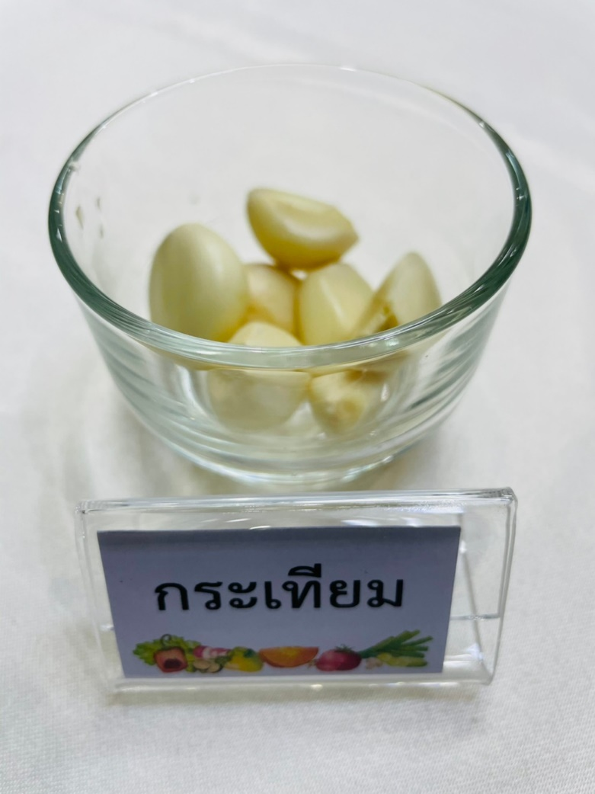
ส่วนประกอบและอุปกรณ์ เมนูกุ้งตะไล
วัตถุดิบ

Slide 9
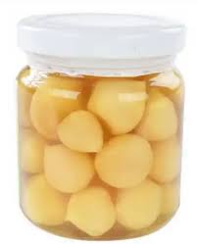
ส่วนประกอบและอุปกรณ์ เมนูกุ้งตะไล
วัตถุดิบ
กระเทียมโทนดอง

Slide 10
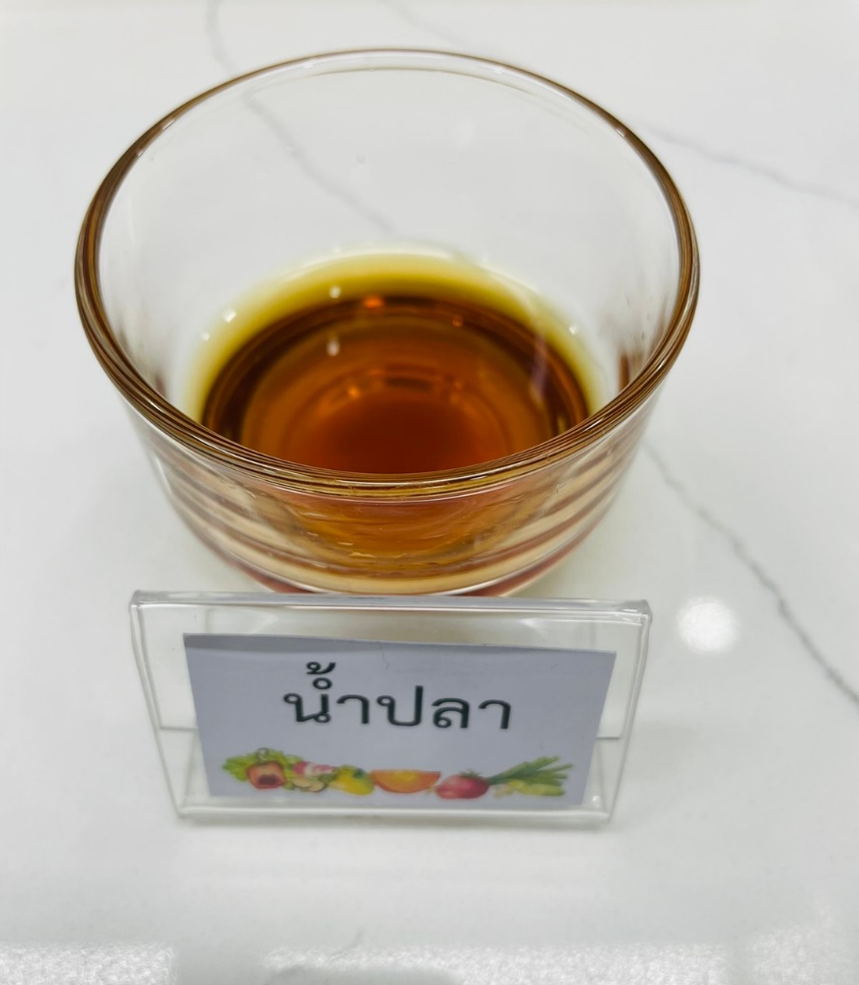
ส่วนประกอบและอุปกรณ์ เมนูกุ้งตะไล
วัตถุดิบ

Slide 11
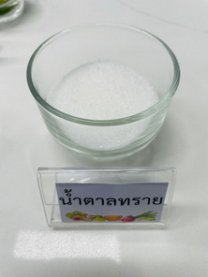
ส่วนประกอบและอุปกรณ์ เมนูกุ้งตะไล
วัตถุดิบ

Slide 12
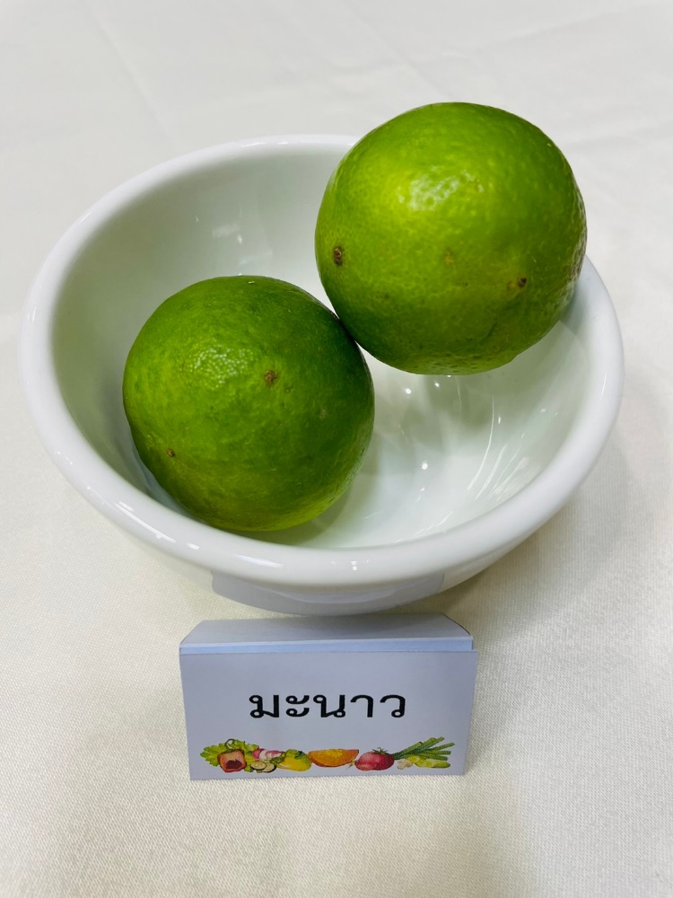
ส่วนประกอบและอุปกรณ์ เมนูกุ้งตะไล
วัตถุดิบ

Slide 13
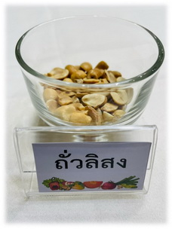
ส่วนประกอบและอุปกรณ์ เมนูกุ้งตะไล
วัตถุดิบ

Slide 14
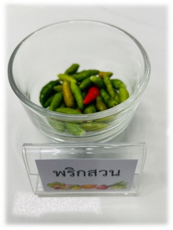
ส่วนประกอบและอุปกรณ์ เมนูกุ้งตะไล
วัตถุดิบ

Slide 15
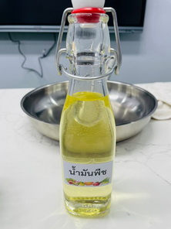
ส่วนประกอบและอุปกรณ์ เมนูกุ้งตะไล
วัตถุดิบ

Slide 16
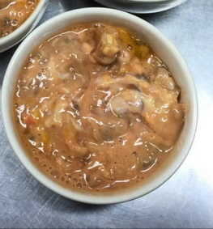
ส่วนประกอบและอุปกรณ์ เมนูกุ้งตะไล
วัตถุดิบ
มันกุ้ง

Slide 17
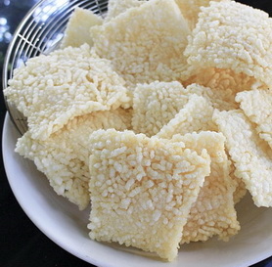
ส่วนประกอบและอุปกรณ์ เมนูกุ้งตะไล
วัตถุดิบ
ข้าวตังทอด

Slide 18
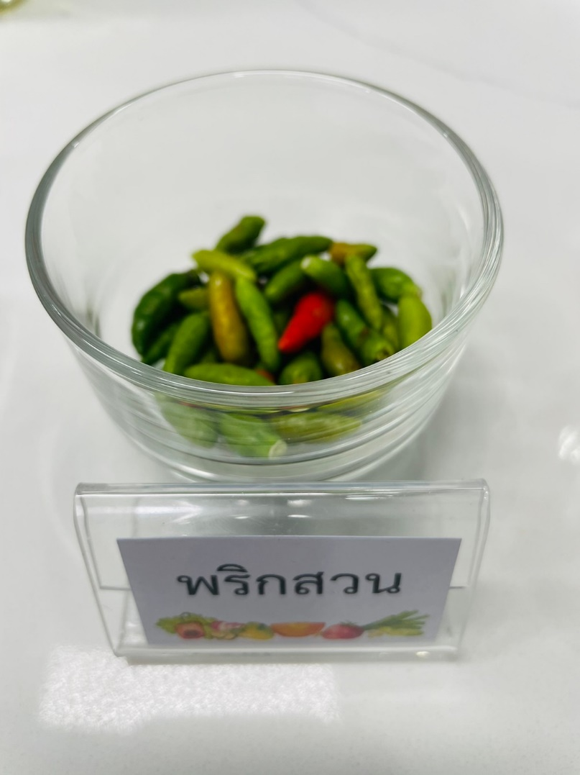
ส่วนประกอบและอุปกรณ์ เมนูกุ้งตะไล
วัตถุดิบ

Slide 19
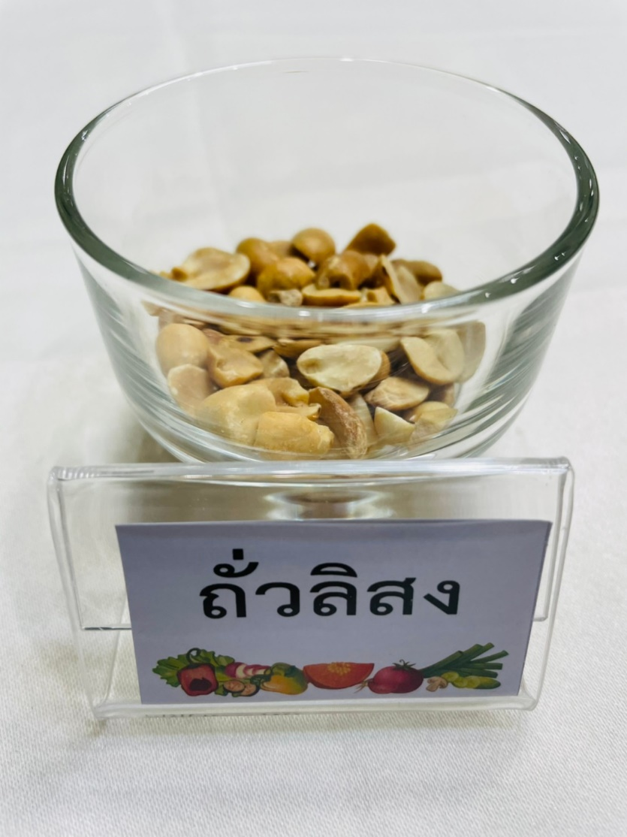
ส่วนประกอบและอุปกรณ์ เมนูกุ้งตะไล
วัตถุดิบ

Slide 20
ส่วนประกอบและวัตถุดิบ
อุปกรณ์
ถ้วยตะไล
หม้อนึ่ง
กระทะ
ตะหลิว
ชาม
ช้อน
เขียง
มีด
เตา
เครื่องดูดควัน

Slide 21
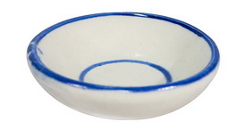
ส่วนประกอบและอุปกรณ์ เมนูกุ้งตะไล
ถ้วยตะไล

Slide 22
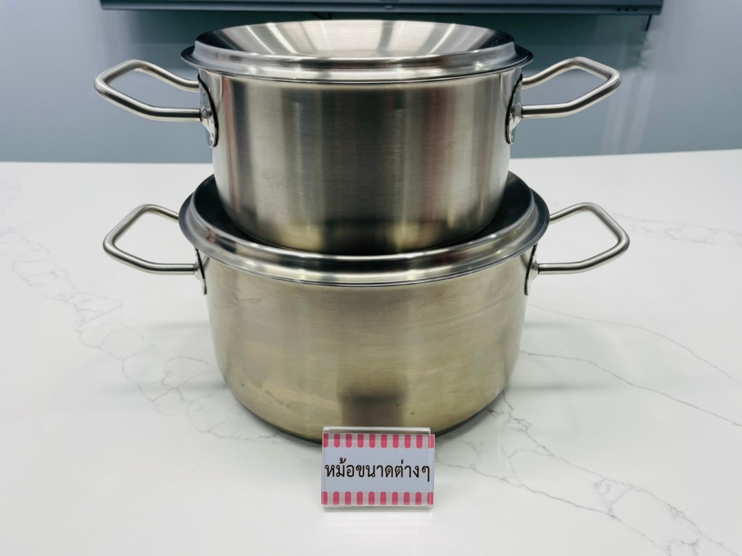
ส่วนประกอบและอุปกรณ์ เมนูกุ้งตะไล

Slide 23

ส่วนประกอบและอุปกรณ์ เมนูกุ้งตะไล

Slide 24

ส่วนประกอบและอุปกรณ์ เมนูกุ้งตะไล

Slide 25
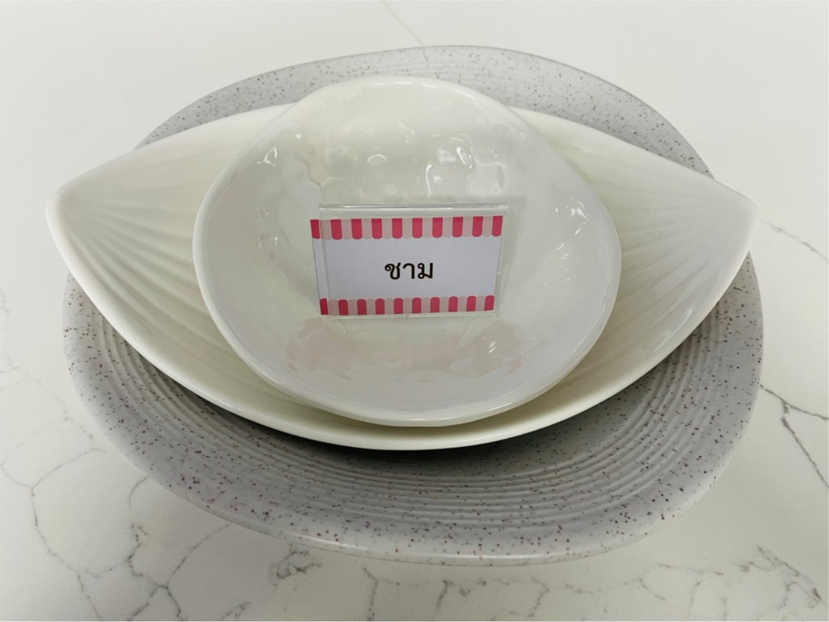
ส่วนประกอบและอุปกรณ์ เมนูกุ้งตะไล

Slide 26
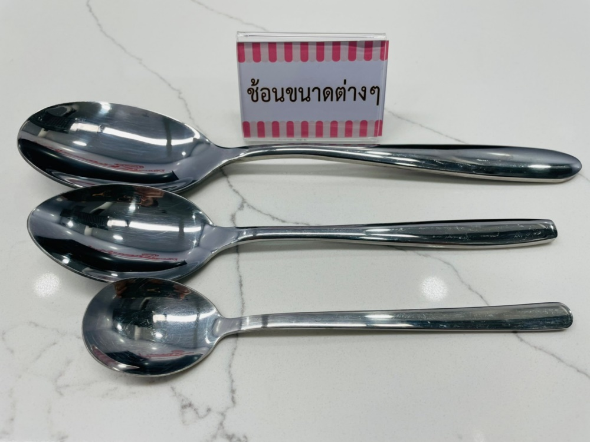
ส่วนประกอบและอุปกรณ์ เมนูกุ้งตะไล

Slide 27

ส่วนประกอบและอุปกรณ์เมนูกุ้งตะไล

Slide 28

ส่วนประกอบและอุปกรณ์ เมนูกุ้งตะไล

Slide 29

อุปกรณ์ เมนูกุ้งตะไล
เตา

Slide 30
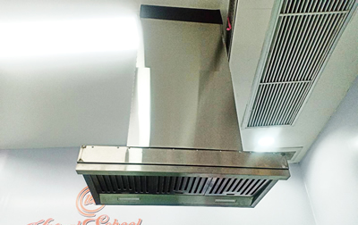
อุปกรณ์ เมนูกุ้งตะไล
เครื่องดูดควัน

Slide 31
วิธีทำ
1. ผสมน้ำส้มซ่าและน้ำมะนาวเข้าด้วยกัน
2. หั่นมันหมู เป็นชิ้นเล็กๆใส่ลงไป และตามด้วยกุ้งสดแกะเปลือกผ่าหลัง
3. ปรุงรสด้วยน้ำตาล น้ำปลา น้ำกระเทียมดอง
4. ใส่กระเทียมดองหั่นบาง กระเทียมสับละเอียด เปลือกส้มซ่าหั่นฝอย และพริกตามลงไป
5. คลุกเคล้าให้วัตถุดิบเข้ากัน เมื่อกุ้งเริ่มเปลี่ยนเป็นสีแดง ให้ตักกุ้งออกมาพักไว้ก่อน
6. นำถ้วยตะไลไปนึ่งเพื่อฆ่าเชื่อโรคและให้ถ้วยมีความร้อน
7. ระหว่างรอนึ่งถ้วย ให้นำน้ำเครื่องปรุงลงไปผัดในกระทะ เมื่อมันหมูเริ่มสุกให้ใส่กุ้งตามลงไปผัดพอแค่
กุ้งสะดุ้ง แล้วตักกุ้งออกมาพักอีกครั้ง
8. ผัดต่อไปอีกจนมันหมูสุก จากนั้นใส่ถั่วลิสงคั่วป่น และมันกุ้งลงไป ปรุงรสตามชอบ แล้วผัดวัตถุดิบทุกอย่าง
ให้เข้ากัน
9. ตักน้ำเครื่องปรุงที่ได้ใส่ลงถ้วยตะไลพอประมาณ จากนั้นนำกุ้งที่พักไว้ใส่ไว้ด้านบนของน้ำเครื่องปรุง
นึ่งต่อจนกุ้งสุกได้ที่ ยกออกจัดจานพร้อมเสริฟ์

